Slide 1
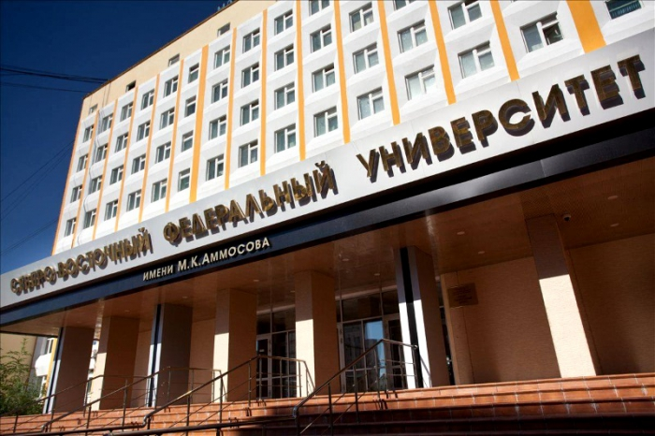
ИНТЕЛЛЕКТУАЛЬНЫЕ КОНКУРСЫ ДЛЯ ШКОЛЬНИКОВ: ОЛИМПИАДЫ СВФУ
Сапалова Дария Усеновна, к.и.н.,
начальник отдела взаимодействия с ОУ ФДОП СВФУ

Slide 2
Количество мест по учебным подразделениям СВФУ на 2022/2023 уч. год
https://priem.s-vfu.ru/
Учебные подразделения | Бюджетные места |  |  | Платные места
 | очная | очно- заочная | заочная | очная | очно- заочная | заочная
Автодорожный факультет | 117 |  | 17 | 23 | 10 | 12
Горный институт | 129 |  | 9 | 3 |  | 10
Геологоразведочный факультет | 147 |  | - | 6 |  | 10
Институт естественных наук | 206 |  | 15 | 16 |  | 1
Институт зарубежной филологии и регионоведения | 84 |  | 18 | 70 |  | 2
Институт математики и информатики | 216 |  | - | 15
Институт психологии | 101 | 15 | - | 7 | 5
Инженерно-технический институт | 212 |  | 25 | 13 |  | 2
Исторический факультет | 82 |  | 18 | 12 |  | 2
Институт физической культуры и спорта | 116 |  | 45 | 33 |  | 5
Институт языков и культуры народов СВ РФ | 198 |  | 40 | 36 |  | 3
Медицинский институт | 257 |  | - | 63
Педагогический институт | 169 |  | 122 | 9 |  | 19
Филологический факультет | 80 |  | 25 | 66 |  | 2
Физико-технический институт | 204 |  | 11 | 18 |  | 16
Финансово-экономический институт | 40 |  | - | 85 | 65
Юридический факультет | 15 |  | - | 55 | 20 | 40
ИТОГО: | 2373 | 15 | 345 | 530 | 100 | 124

Slide 3
Индивидуальные достижения,
принимаемые вузами
1 группа – достижения в учебе
2 группа – волонтерская (добровольческая) деятельность
3 группа – спортивные достижения
4 группа – достижения в творческих мероприятиях
5 группа – достижения в интеллектуальных конкурсах

Slide 4
Олимпиады, интеллектуальные конкурсы
Льготы при поступлении в вузы:
Всероссийская олимпиада школьников (ВсОШ) (все вузы РФ)
Олимпиады из Перечня олимпиад школьников (РСОШ) (все вузы РФ)
Интеллектуальные конкурсы
(определенный вуз)
Утверждается Минобрнауки РФ ежегодно
Утверждается вузами ежегодно
поступление без экзаменов
Действие диплома 4 года
(ЕГЭ не менее 75 б.):
поступление без экзаменов
100 б. по ЕГЭ
Действие диплома от 1 года:
до 10 б. к сумме конкурсных баллов (инд. достижения)

Slide 5
Индивидуальные достижения
(учитываемые для поступления в вуз)
формула формирования конкурсного балла
ЕГЭ+ИД=КБ
балл ЕГЭ +доп.балл индивидуального достижения=конкурсный балл
Пример:
Абитуриент 1: ЕГЭ 190 + ИД 0 = КБ 190 б.
Абитуриент 2: ЕГЭ 181 + ИД 10 = КБ 191 б.
+до 10 баллов

Slide 6
Достижения в интеллектуальных конкурсах
(как БУДЕТ в 2022 г.)
ВИД ИНТЕЛЛЕКТУАЛЬНЫХ ДОСТИЖЕНИЙ | Баллы в 2022 г.
Всероссийская олимпиада школьников (ВсОШ) и олимпиады, включенные в Перечень олимпиад школьников Минобрнауки РФ (РСОШ): победители и призеры (документ должен быть выдан в 2018/19, 2019/20, 2020/21, 2021/22 уч.гг.) участники заключительного этапа (сертификат должен быть выдан в 2021/22 уч.г.) | 10 4
Интеллектуальные конкурсы (документ должен быть выдан в 2020/21, 2021/22 уч.гг.): Северо-Восточная олимпиада школьников: победитель/призер Северо-Восточная олимпиада школьников по филологии (родной язык, родная литература): дипломант/участник Северо-Восточная олимпиада по интеллектуальным видам спорта (шашки, шахматы, Го): победитель/призер Северо-Восточная олимпиада для иностранных граждан: победитель/призер Северо-Восточная олимпиада для выпускников прошлых лет: победитель/призер | 7 / 5 4 / 2 4 / 2 4 / 2 4 / 2
Олимпиады, НПК, конкурсы, проекты и др., проводимые федеральными, региональными, муниципальными гос.органами, профессиональными образовательными организациями: международные и всероссийские: победитель/призер/ участник региональные, республиканские, общевузовские, институтские/факультетские: победитель/призер/участник муниципальные, мероприятия, проводимые ОО СПО: победитель/призер | 7 / 5 / 2 5 / 3 / 1 3 / 2
https://priem.s-vfu.ru/

Slide 7
Северо-Восточная олимпиада школьников
в Перечне РСОШ на 2021-2022 уч. год
Филология | Русский язык, Литература | На все направления и специальности | ЕГЭ по русскому языку или литературе на 75 б. и выше
Филология (родной язык, литература) | Якутский, Эвенский, Эвенкийский, Юкагирский языки и литература | ИЯКН (все направления) ИП (Социальная работа, Педагогика и психология девиантного поведения) ИФ (История) ПИ (Педагогическое образование, Психолого-педагогическое образование, Специальное (дефектологическое) образование ФЛФ (Журналистика)
Особые права:
поступление без экзаменов
100 б. по ЕГЭ
Поступили в СВФУ без ВИ:
2020
26 чел.
2021
31 чел.
Диплом РСОШ действует 4 года

Slide 8
Результаты участия школьников Сунтарского улуса в СВОШ за 4 года
Предмет | 2018-2019 |  |  | 2019-2020 |  |  | 2020-2021 |  |  | 2021-2022
 | 1 эт. | 2 эт. | дипл | 1 эт. | 2 эт. | дипл | 1 эт. | 2 эт. | дипл | 1 этап | 2 этап
Биология | 24 | 6 | 0 | 14 | 5 | - | 9 | 2 | - | 6 | 4
География | 7 | 2 | 0 | 3 | 1 | - | 1 | 1 | 1 | - | -
Информатика | 18 | 4 | 0 | 15 | 8 | - | 22 | 6 | - | 2 | -
История | 19 | 9 | 0 | 4 | 4 | - | 4 | 2 | 1 | - | -
Математика | 90 | 14 | 0 | 38 | 8 | - | 27 | 6 | - | 15 | 1
Медицина | 10 | 5 | 0 | 7 | 6 | 2 | 4 | 2 | 2 | 3 | 2
Обществознание | 29 | 10 | 0 | 8 | 2 | - | 18 | - | - | 15 | 11
Физика | 34 | 14 | 0 | 39 | 19 | 1 | 5 | 4 | - | 11 | 7
Филология (англ. язык) | 21 | 7 | 0 | 8 | 3 | - | 5 | 3 | - | 5 | 4
Филология (русс.яз., лит.) | 44 | 9 | 0 | 13 | 7 | - | 9 | 6 | 2 | 36 | 26
Филология (якутск. язык) | 8 | 4 | 1 | 3 | 2 | - |  |  |  | 27 | 18
Химия | 17 | 3 | 0 | 11 | 4 | - | 9 | 5 | - | 7 | 3
Шахматы |  |  |  |  |  |  |  |  |  | 2 | 2
Шашки |  |  |  |  |  |  | 2 | 2 | - | 1 | 1
Общий итог | 321 | 87 | 1 | 163 | 69 | 3 | 115 | 39 | 6 | 130 | 79
Всего участников СВОШ
2019
14873
2020
14565
2021
14391

Slide 9
Результаты участия школьников Сунтарского улуса в XII СВОШ
Предметы | 2021-2022 уч. год
 | 1 этап |  |  |  | 2 этап
 | 8 | 9 | 10 | 11 | 8 | 9 | 10 | 11
Биология |  |  | 1 | 5 |  |  | 1 | 3
Информатика |  |  | 1 | 1
Математика | 5 | 2 | 2 | 6 | 1
Медицина |  |  |  | 3 |  |  |  | 2
Обществознание |  |  | 10 | 5 |  |  | 8 | 3
Физика | 5 | 1 | 4 | 1 | 4 | 1 | 2
Филология (англий. язык) |  |  | 1 | 4 |  |  | 1 | 3
Филология (русс.яз., лит.) | 7 | 10 | 9 | 10 | 4 | 5 | 7 | 10
Филология (якутск.язык, лит.) | 12 | 3 | 9 | 3 | 6 | 2 | 8 | 2
Химия | 4 | 1 |  | 2 | 2 |  |  | 1
Шахматы | 1 | 1 |  |  | 1 | 1
Шашки |  | 1 |  |  |  | 1
Общий итог | 34 | 19 | 37 | 40 | 18 | 10 | 27 | 24
Годы | СВОШ 11 кл. | Из них дипл.
2020 | 99 | 2
2021 | 74 | 6
2022 | 40 | ?
 | 213 | 8

Slide 10
График проведения заключительного этапа СВОШ
Предмет/ профиль | Классы | Дата
Филология (якутский, эвенский, эвенкийский, юкагирский языки и литература) | 8 – 11 | 11.03.2022
Филология (русский язык, литература) | 8 – 11 | 12.03.2022
География | 10 – 11 | 14.03.2022
Медицина | 10 – 11 | 14.03.2022
Шахматы | 8 – 11, ВПЛ | 14.03.2022
Химия | 8 – 11 | 15.03.2022
Информатика | 10 – 11 | 15.03.2022
Обществознание | 10 – 11 | 15.03.2022
Шашки | 8 – 11, ВПЛ | 15.03.2022
Математика | 8 – 11 | 16.03.2022
История | 10 – 11 | 16.03.2022
Го | 8 – 11, ВПЛ | 16.03.2022
Биология | 10 – 11 | 17.03.2022
Физика | 8 – 11 | 17.03.2022
Филология (английский язык) | 10 – 11 | 17.03.2022
Учет индивидуальных достижений
до 7 б. к сумме конкурсных баллов
65 регионов РФ
5 стран СНГ
43 базовые площадки
Диплом действует 2 года

Slide 11
Олимпиады вузов-партнеров из Перечня Минобрнауки РФ, организуемые СВФУ в 2021-2022 уч. году
Название олимпиады | Предметы | Классы | Дата проведения заключительных этапов
Миссия выполнима. Твое призвание финансист! (ФУ при Правительстве РФ) | экономика; обществознание история; математика | 10-11 | 24-28.01
Межрегиональные предметные олимпиады КФУ | иностранный язык, история, математика, русский язык, физика, химия | 9-11 | 31.01-05.02
ЗВЕЗДА (ЮУрГУ) | техника и технология (8 профилей) | 8-11 | 20.02-20.03
 | естественные науки |  | 27.02
Газпром (ЛЭТИ) | физика | 9-11 | 20.02
 | химия |  | 26.02
 | информатика |  | 05.03
Саммат (СамГТУ) | математика | 8-11 | 06.03
Бельчонок (СФУ) | математика | 8-11 | 05.03
 | информатика |  | 06.03
 | химия |  | 06.03

Slide 12
Олимпиады вузов-партнеров из Перечня Минобрнауки РФ, организуемые СВФУ в 2021-2022 уч. году
Название олимпиады | Предметы | Классы | Дата проведения заключительных этапов
Будущее Сибири (НГТУ) | физика | 8-11 | 06.03
 | химия |  | 13.03
Открытая региональная межвузовская олимпиада вузов Томской области (ОРМО) | география | 8-11 | 06.03
 | история |  | 06.03
 | русский язык |  | 13.03
 | литература |  | 20.03
 | физика |  | 20.03
Гранит науки (СПбГУ) | естественные науки | 10-11 | 19.03
 | химия |  | 20.03
 | информатика |  | 20.03
Первый успех (РГПУ им. А.И.Герцена) | педагогические науки и образование | 9-11 | график уточняется
Герценовская олимпиада (РГПУ им. А.И.Герцена) | иностранные языки | 8-11
 | география

Slide 13
Результаты участия школьников Сунтарского улуса
в олимпиадах из Перечня РСОШ
Уч. годы | Участники по классам |  |  |  |  |  | Дипломанты по классам
 | 5-7 | 8 | 9 | 10 | 11 | Всего | 5-7 | 8 | 9 | 10 | 11 | Всего
2018-2019 |  |  |  |  |  | 0
2019-2020 | 41 | 12 | 12 | 7 |  | 72 | 3 | 3 |  |  |  | 6
2020-2021 |  | 2 | 1 |  | 1 | 4 |  |  | 1 |  | 2 | 3
2021-2022 | 2 | 21 | 18 | 20 | 15 | 76
Итого | 43 | 35 | 31 | 27 | 16 | 151 | 3 | 3 | 1 |  | 2 | 9
Уч. годы | Дипломанты
2018-2019 | 0
2019-2020 | СПТЛИ – 6
2020-2021 | СПТЛИ – 1 Бордонская СОШ – 1 Кутанинская СОШ - 1
Итого | 9
Дипломанты олимпиад из Перечня РСОШ по школам

Slide 14
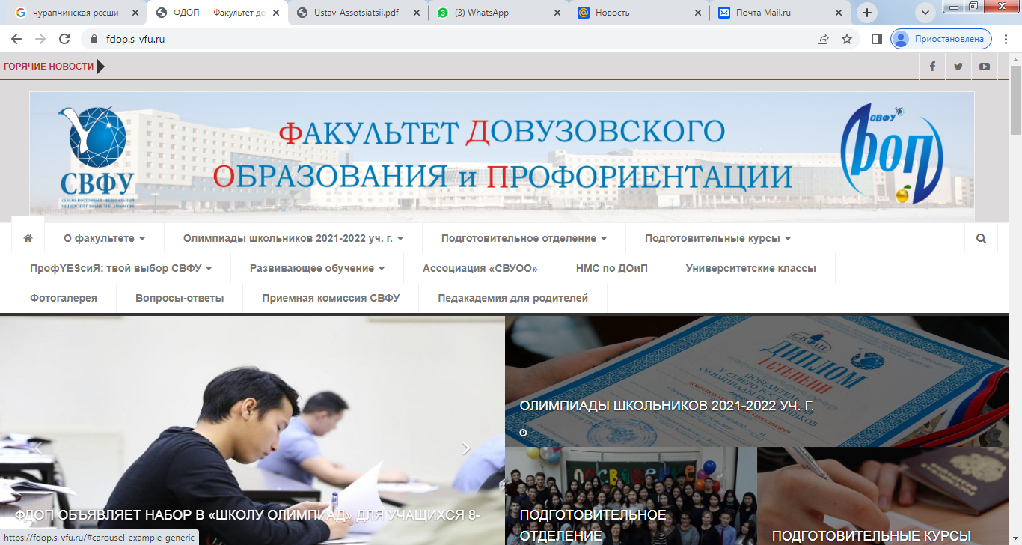
Информационное сопровождение олимпиад
Сайт http://fdop.s-vfu.ru/

Slide 15
НАШИ КОНТАКТЫ:
ФАКУЛЬТЕТ ДОВУЗОВСКОГО
ОБРАЗОВАНИЯ И ПРОФОРИЕНТАЦИИ
Сайт: https://fdop.s-vfu.ru
E-mail: svosh.s-vfu@mail.ru
Тел.: 8(4112) 36-34-81
ЦЕНТРАЛЬНАЯ ПРИЕМНАЯ КОМИССИЯ
Сайт: https://priem.s-vfu.ru
E-mail: pk_svfu@mail.ru
Тел.: 8(4112) 49-69-62, 32-00-47

